Slide 1
AGO: Boosting Mobile AI Inference Performance by Removing Constraints on Graph Optimization
INFOCOM 2023

Slide 2
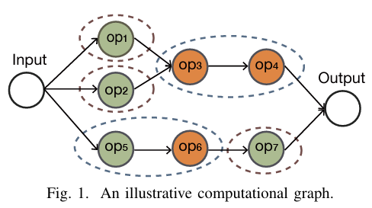
INTRODUCTION
复杂算子间的融合往往不被主流的深度学习编译器所考虑
  轻量的Op3与Op4因为复杂算子Op1和Op2的并行结构被迫单独执行
    其实可以融合，但要严格规定执行顺序
  如Op5与Op6所示，只有极少数的后继融合被考虑

Slide 3
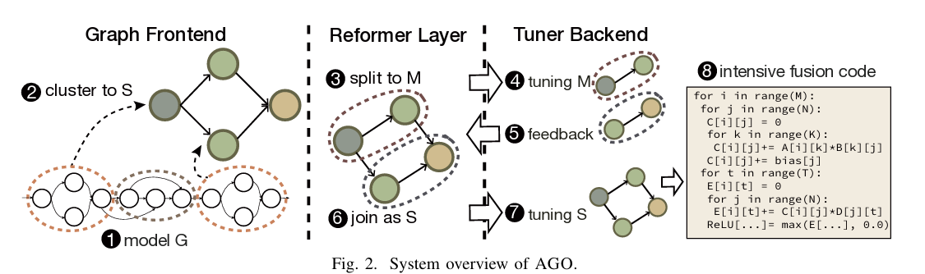
OVERVIEW
基于迭代空间对复杂算子做两阶段调优

Slide 4
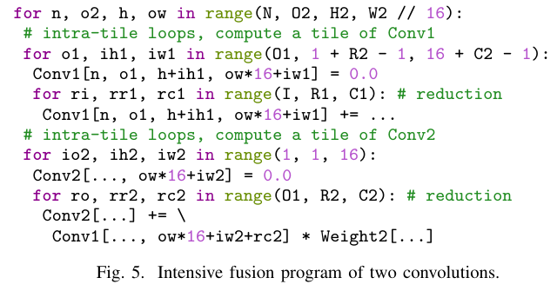
Intensive Operator Fusion for Subgraph
冗余计算
  融合两个连续的卷积Conv1与Conv2将导致Conv1出现冗余计算
每计算Conv2的一个tile，Conv1的相关数据都会被冗余计算一次
Notes:
自底向上逆序遍历

Slide 5
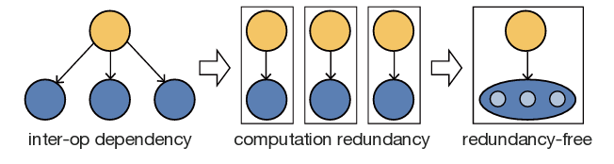
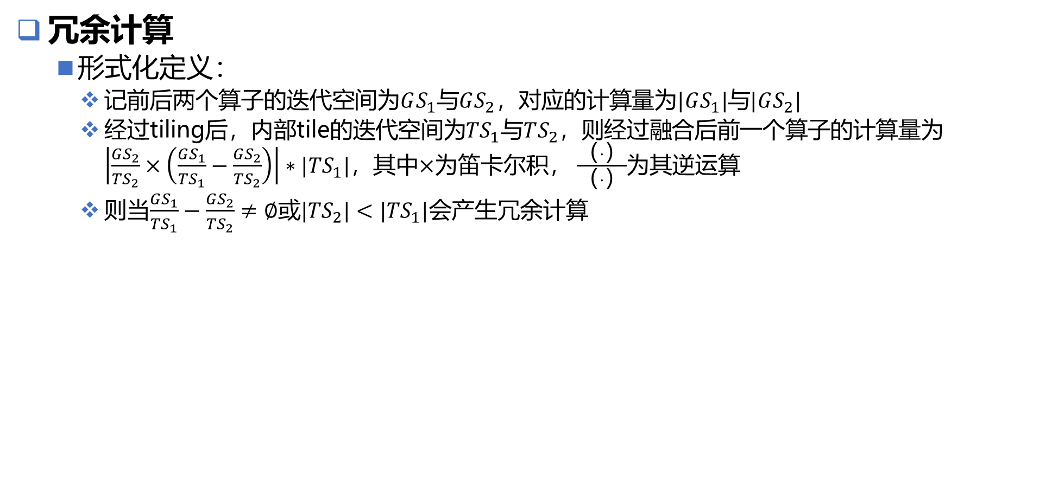
Intensive Operator Fusion for Subgraph
冗余计算
  形式化定义：
    记前后两个算子的迭代空间为$GS_{1}$与$GS_{2}$，对应的计算量为$|GS_{1}|$与$|GS_{2}|$
    经过tiling后，内部tile的迭代空间为${TS}_{1}$与$TS_{2}$，则经过融合后前一个算子的计算量为$\left|\frac{GS_{2}}{{TS}_{2}}×\left(\frac{GS_{1}}{{TS}_{1}}−\frac{GS_{2}}{{TS}_{2}}\right)\right|∗|{TS}_{1}|$，其中$×$为笛卡尔积， $\frac{（·）}{（·）}$为其逆运算
    则当$\frac{GS_{1}}{{TS}_{1}}−\frac{GS_{2}}{{TS}_{2}}≠∅$或$|{TS}_{2}|<|{TS}_{1}|$会产生冗余计算
Notes:
自底向上逆序遍历

Slide 6
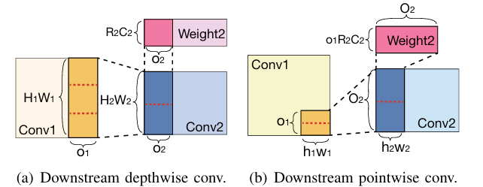
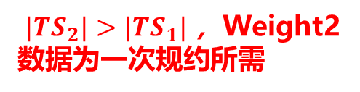

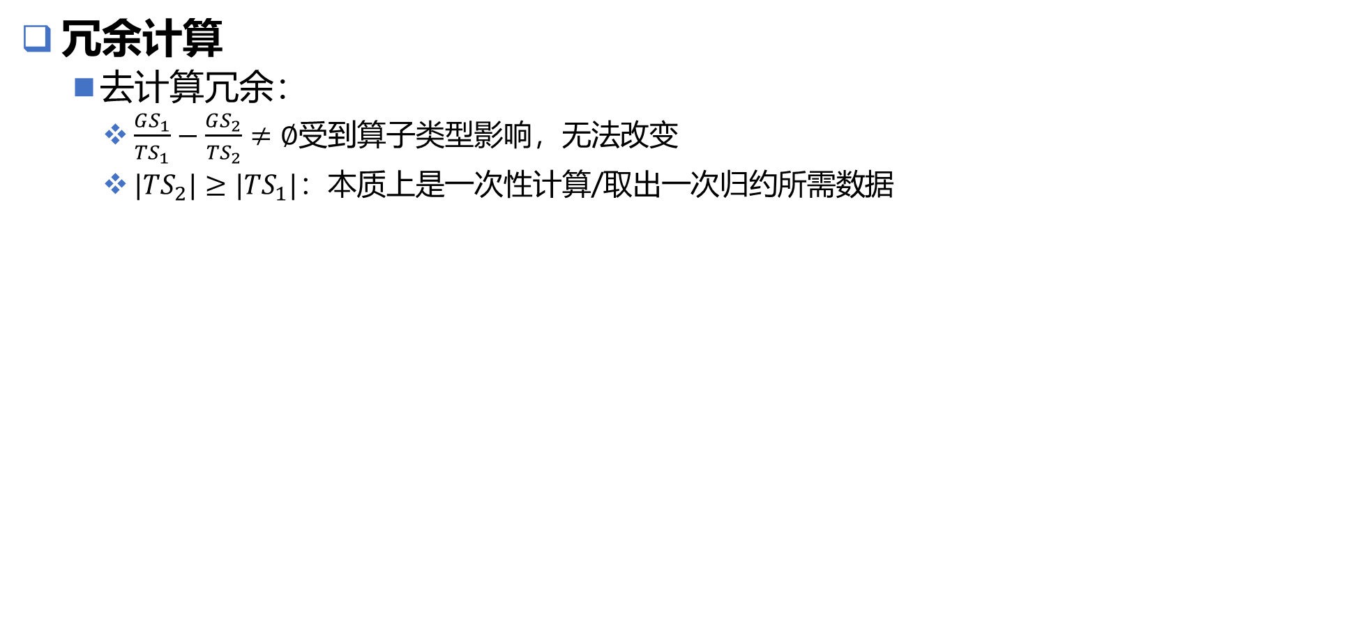
Intensive Operator Fusion for Subgraph
冗余计算
  去计算冗余：
    $\frac{GS_{1}}{{TS}_{1}}−\frac{GS_{2}}{{TS}_{2}}≠∅$受到算子类型影响，无法改变
    $|{TS}_{2}|≥|{TS}_{1}|$：本质上是一次性计算/取出一次归约所需数据
$|{TS}_{2}|=|{TS}_{1}|$，Conv1数据为一次规约所需
$|{TS}_{2}|>|{TS}_{1}|$ ，Weight2数据为一次规约所需
Notes:
自底向上逆序遍历

Slide 7
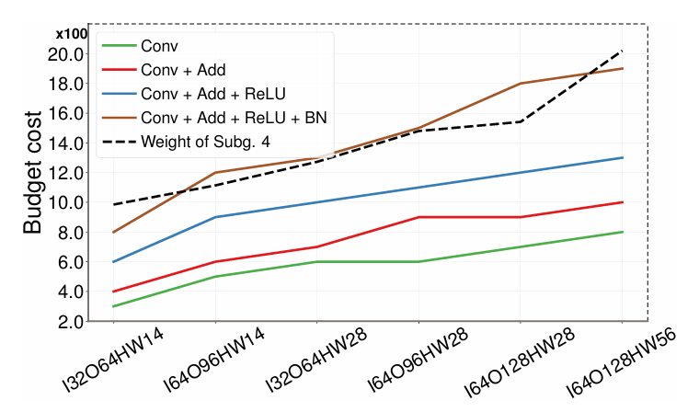
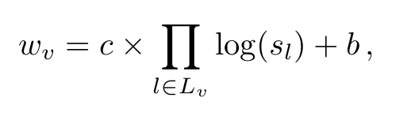
GRAPH PARTITIONING IN FRONTEND
算子赋权
  观察到调优复杂度主要受以下两个因素影响
    算子的Loop数
    每个Loop的范围
  给出如下公式
    其中L为算子Loop集，s为Loop范围
Notes:
自底向上逆序遍历

Slide 8
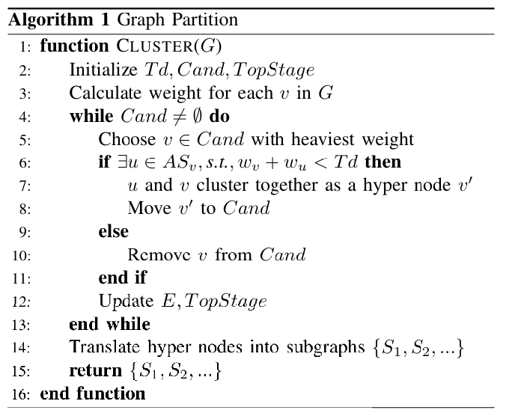
子图生成
Acyclic Partitioning
  根据输入模型生成候选节点集与阈值T
  从候选节点集合中取出权值最大的候选节点
  贪婪地为候选节点从其相邻节点中选择权值最小的节点融合
  若权值之和小于阈值，则融合成功，融合子图成为新的候选节点
分而治之
  通过Split函数将当前子图切割为若干只包含一个复杂算子的迷你子图，根据反馈逐步融合
Notes:
自底向上逆序遍历

Slide 9
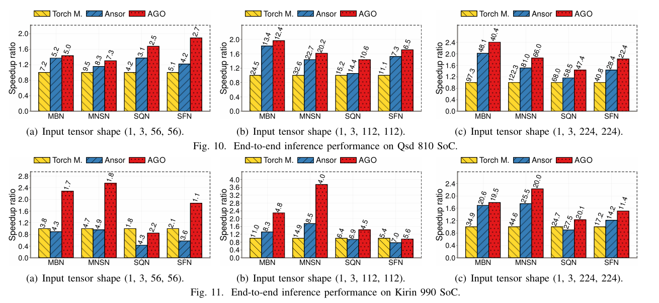
EVALUATION
加速效果与输入规模无明显关系
Notes:
没有明显趋势

Slide 10
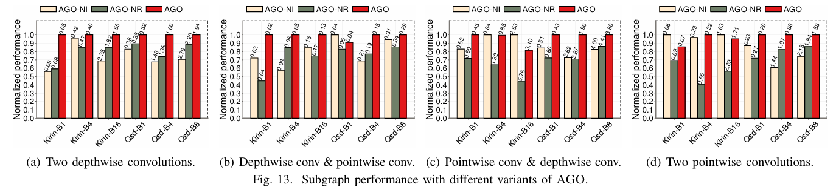
EVALUATION
消融实验
  NI为无复杂算子融合的版本，NR为无Reformer Layer的版本
  NR版本效果最差，这是因为难以找到有效的融合子图
  D中存在NI优于AGO的情况，这是两个Pointwise Conv的内禀冗余计算过多

Slide 11
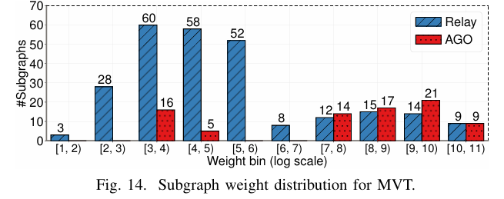
EVALUATION
融合力度提升明显
  融合子图的规模主要集中在含7-11个算子的范围

Slide 12
Discussion
算子融合
  没有新意，采用工业界广泛使用的思路
子图划分
  两阶段子图划分
  基于迭代空间为算子赋权，提出贪婪地第一阶段子图划分策略
  采用分而治之的思路提出第二阶段子图划分策略
    然而第二阶段关于如何Join语焉不详

Slide 13
Thanks！

